Slide 1
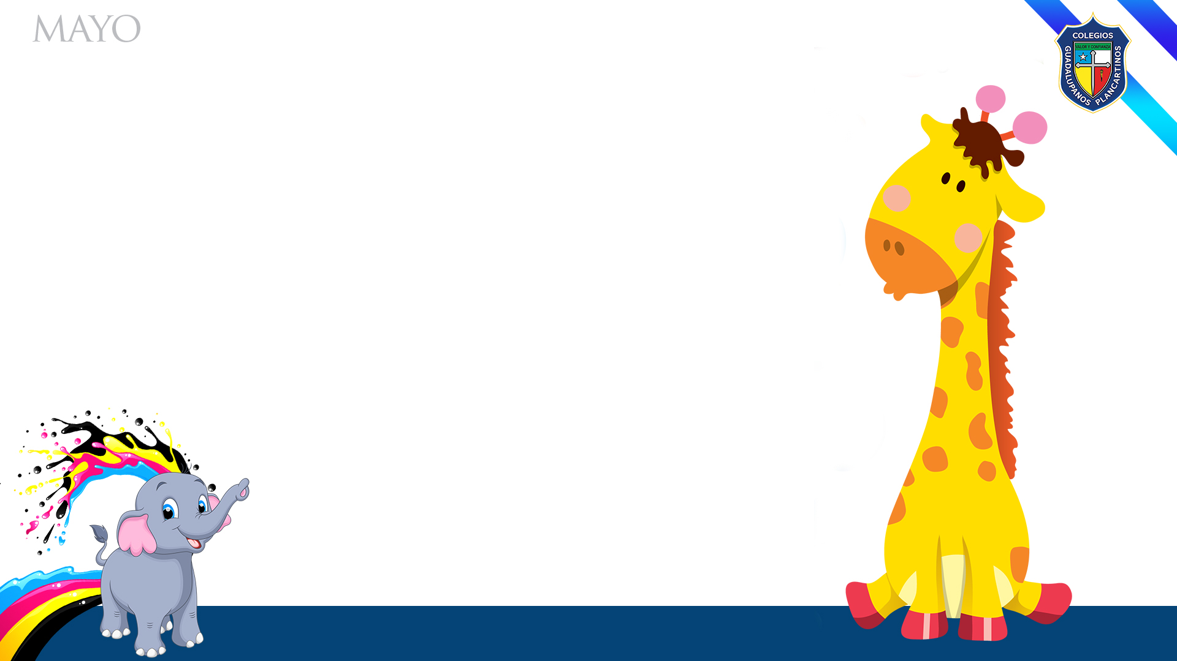

Bienvenidos
SEMANA
33

Slide 2
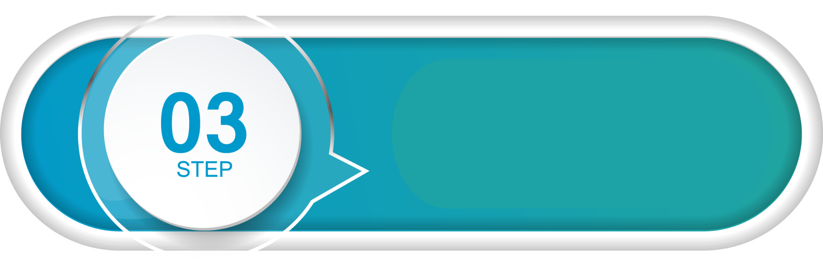

LUNES
1
https://www.youtube.com/watch?v=9b6ID16HGew

Slide 3

https://www.youtube.com/watch?v=XOHQlwrD4S8

Slide 4
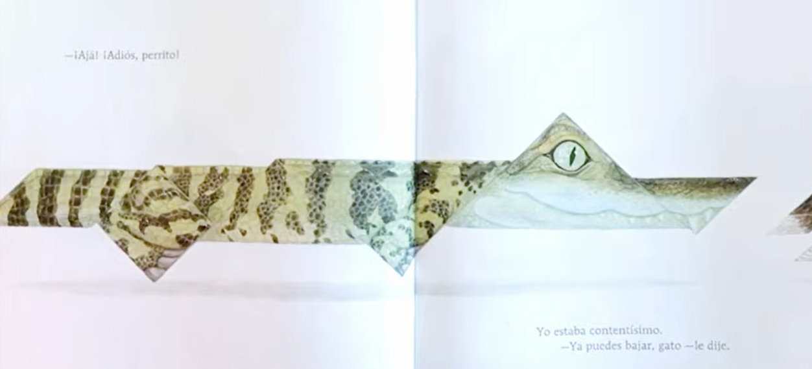
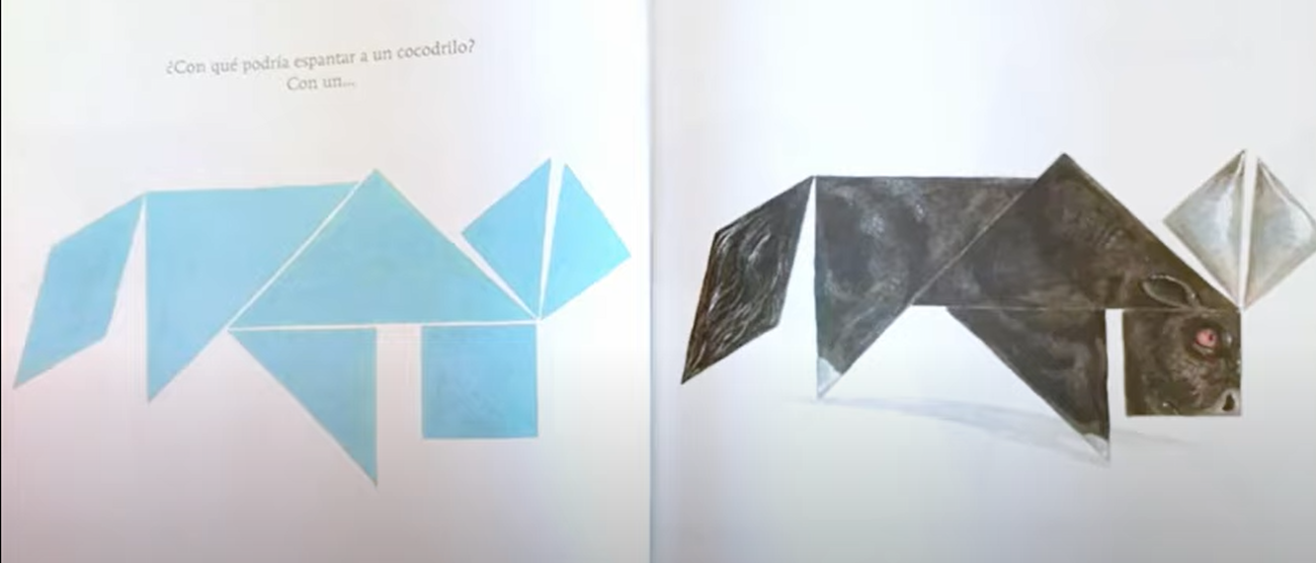
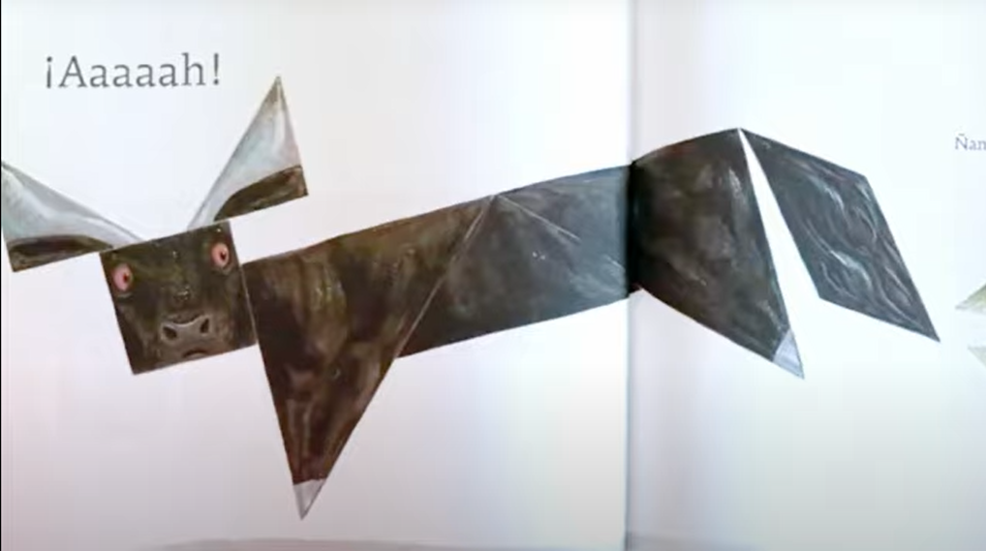
¿Identificas las figuras geométricas que aparecen en el cuento?, ¿Cuáles reconoces?, ¿Qué formas se reprodujeron con esas figuras?

Slide 5

https://youtu.be/Alcdv98nLp0

Slide 6
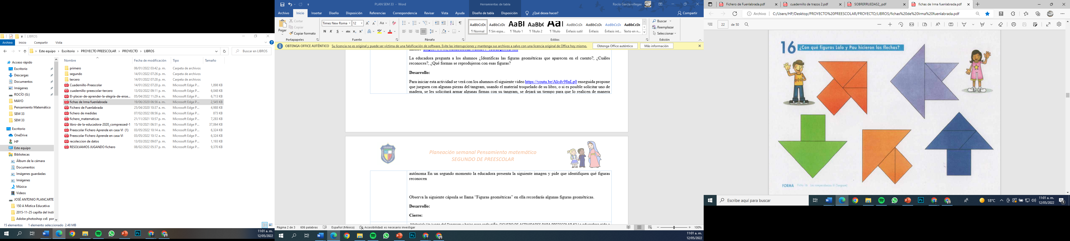

Slide 7
¿Cuántas piezas necesitas para que puedan formar la flecha anaranjada?

Slide 8
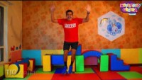
Martes
2
https://www.youtube.com/watch?v=VKpN5tWovNs

Slide 10
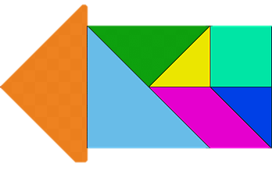

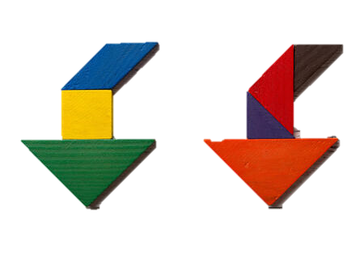
Dibujan en una hoja marcando con su lápiz el contorno de las piezas que usaron como si las "calcaran juntas", después la colorean.

Slide 11
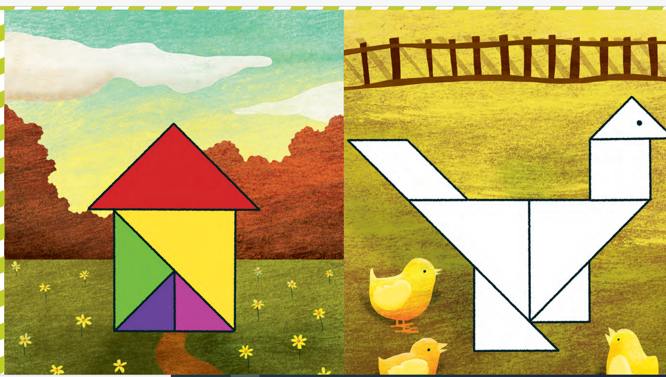

Slide 12
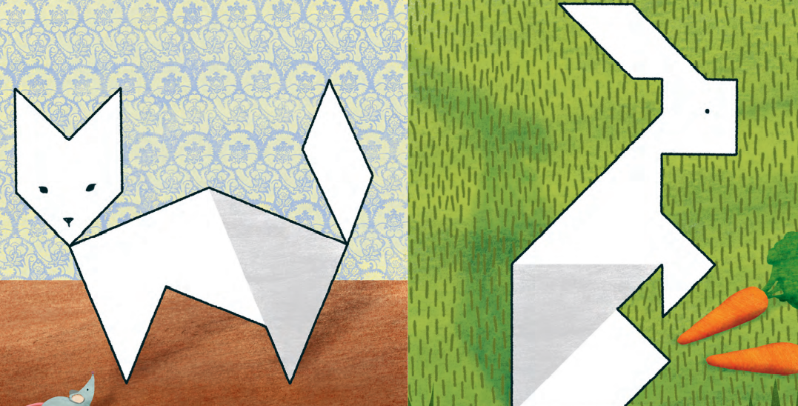

Slide 13
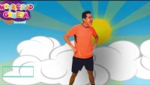
Miércoles
3
https://www.youtube.com/watch?v=AJTZO8lGYOc

Slide 14
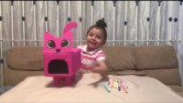
¿Cómo se colocaron? ¿Qué material se utilizaron; ¿cajas de cartón, los vasos de plástico y los tubos de cartón?
https://youtu.be/Pctq76jb-0g

Slide 15
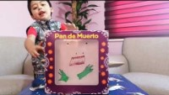
https://youtu.be/E9uIBEdAcQQ

Slide 16
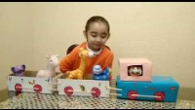
https://youtu.be/idDEcUqIXt0

Slide 17
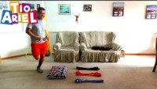
4
Jueves
https://www.youtube.com/watch?v=pK0xVcaqAZs

Slide 18
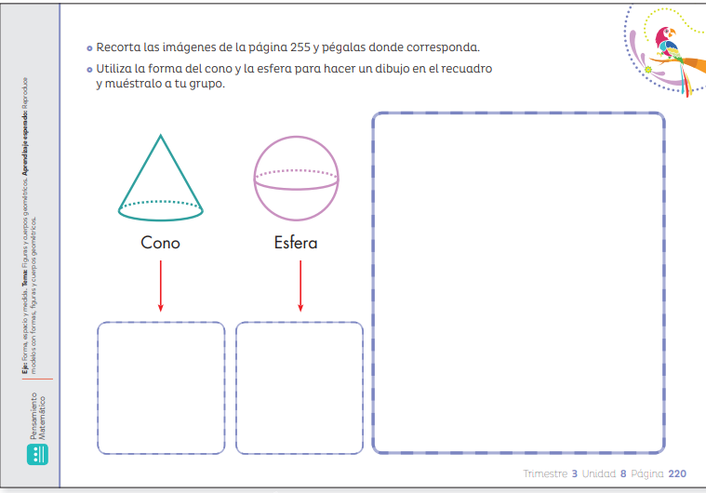

Slide 19
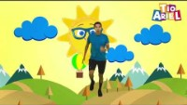
Viernes
5
https://www.youtube.com/watch?v=VK3aXHqcHsQ

Slide 20
La educadora dibuja en la pizarra varios círculos y óvalos. Preguntar a los niños: ¿Son iguales? ¿En qué se parecen? ¿Cómo se llaman las figuras que no son círculos?

Slide 21
